Slide 1
การออกแบบภาพและเสียง
การตัดต่อ (Editing)

Slide 2
ความหมายของการตัดต่อ (Editing)
การตัดต่อภาพ (Editing) หมายถึง การนำภาพหลายภาพมาประกอบกันให้เป็นเรื่องราว โดยการนำรายละเอียดของภาพและเหตุการณ์ที่สำคัญจากม้วนเทป ที่ได้บันทึกไว้หลาย ๆ ม้วนมาเลือกสรรภาพใหม่ เพื่อเรียงลำดับภาพให้ได้เนื้อหาตามบท (Script)

Slide 3
ประเภทของการตัดต่อ
การตัดต่อ คือ การเชื่อมระหว่างช็อต 2 ช็อต โดยใช้ 1 ใน 4 รูปแบบ ดังนี้
1. การตัดชนภาพ
2. การผสมภาพ
3. การเลือนภาพ
4. การกวาดภาพ

Slide 4
การตัดชนภาพ The Cut
การตัดชนภาพ The Cut คือ การตัดภาพชนกันจากช็อตหนึ่งต่อตรงเข้ากับอีกช็อตหนึ่ง วิธีนี้คนดูจะไม่ทันสังเกตเห็น
การตัดต่อส่วนใหญ่ใช้การตัด (Cut) เปลี่ยนจากภาพหนึ่งเป็นอีกภาพหนึ่งในช่วงพริบตาเดียว โดยไม่ทิ้งช่องว่างระหว่างภาพเอาไว้เลย

Slide 5
การตัดชนภาพ The Cut
เพราะที่จริงแล้วคนเราเวลารับรู้เหตุการณ์ต่าง ๆ มิใช่จะเปิดรับเหตุการณ์แบบยาวต่อเนื่องกันตลอด แต่จะเป็นการเลือกมองเฉพาะส่วนที่ต้องการจะรับรู้เท่านั้น ส่วนที่ไม่น่าสนใจ หรือไม่เกี่ยวข้องกับการรับรู้ จะถูกตัดออกไป ทำให้วิธีการเชื่อมโยงระหว่าง SHOT แบบ CUT ทำให้เกิดความรู้สึกเป็นธรรมชาติมากที่สุด และโดยทั่วไปแล้ว ในภาพยนตร์ และโทรทัศน์ เราจะพบได้บ่อยที่สุดกว่าการใช้วิธีอื่นๆ

Slide 6
1. การผสมภาพ
2. การเลือนภาพ
3. การกวาดภาพ
การตัดต่อแบบใช้ภาพพิเศษ (Transition and Special Effects)
เป็นการใช้เทคนิคพิเศษในการสร้างสรรค์ภาพ นอกเหนือจากการตัด (Cut) โดยใช้อุปกรณ์พิเศษช่วย

Slide 7
การผสมภาพ The Mix หรือ The Dissolve
การผสมภาพ The Mix หรือ The Dissolve เป็นการค่อย ๆ เปลี่ยนภาพจากช็อตหนึ่งไปยังอีกช็อตหนึ่ง โดยภาพจะเหลื่อมกัน และคนดูสามารถมองเห็นได้

Slide 8
การผสมภาพ The Mix หรือ The Dissolve
DISSOLVE คือ การที่ภาพใน SHOT หนึ่งที่กำลังจางหายไป ก็มีภาพในอีก SHOT มาซ้อนแล้วค่อย ๆ ชัดขึ้น และมาแทนที่ในที่สุด การใช้ DISSOLVE นี้ใช้เพื่อเชื่อมโยงเหตุการณ์ระหว่าง SHOT แล้วมีความสัมพันธ์ที่เกี่ยวเนื่องกันอย่างกลมกลืน หรือเอาใช้เพื่อลัดเวลา ซึ่งผลทางอารมณ์ที่จะได้แบบนุ่มนวล ชวนฝัน

Slide 9
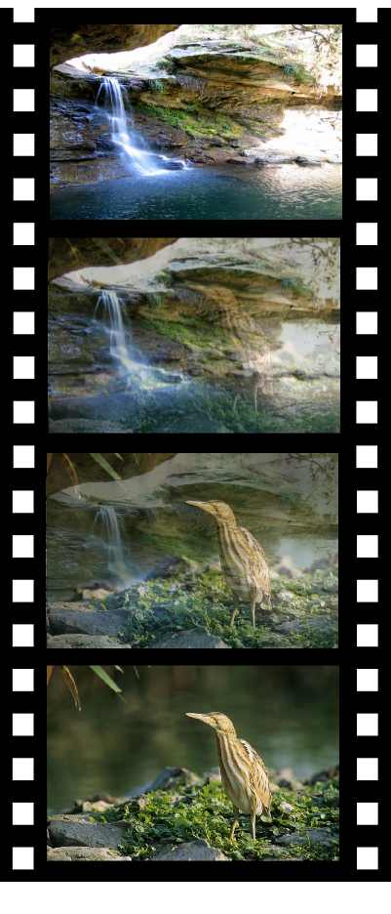
การผสมภาพ The Mix หรือ The Dissolve

Slide 10
การเลือนภาพ The Fade
การเลือนภาพ The Fade เป็นการเชื่อมภาพที่คนดูสามารถเห็นได้ มี 2 แบบ คือ
  การเลือนภาพเข้า fade in คือการเริ่มภาพจากดำแล้วค่อย ๆ ปรากฏภาพซ้อนสว่างขึ้น มักใช้สำหรับการเปิดเรื่อง
  การเลือนภาพออก fade out คือการที่ภาพในท้ายช็อตค่อย ๆ มืดดำสนิท มักใช้สำหรับการปิดเรื่องตอนจบ

Slide 11
การเลือนภาพ The Fade
ภาพจางเข้า-ออก (Fade in, Fade Out) การเชื่อมภาพที่เปลี่ยนจากจอมืดมาเป็นภาพ หรือเปลี่ยนจากภาพมาเป็นจอมืด ใช้เชื่อมภาพจากภาพหนึ่งเป็นอีกภาพหนึ่ง เพื่อบอกถึงการเปลี่ยนฉาก บอกความต่อเนื่อง บอกว่าเหตุการณ์จบลงหรือเวลาผ่านไป มักใช้ตอนเริ่มต้นและตอนจบของรายการ

Slide 12
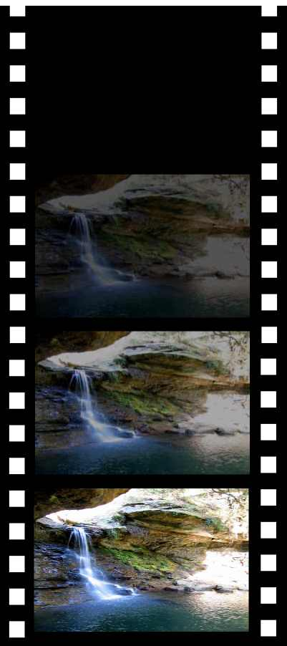
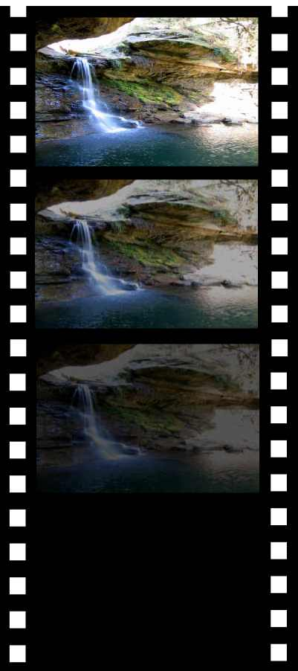
การเลือนภาพ The Fade
Fade in
Fade out

Slide 13
การกวาดภาพ (Wipe)
การกวาดภาพ (Wipe) การเชื่อมภาพสองภาพบนหน้าจอ จะมีขอบของภาพคมชัด (Sharp Edge) หรือไม่คมชัด (Soft Edge) ก็ได้ มีหลายแบบให้เลือกใช้ให้เหมาะสมกับเนื้อหา

Slide 14
การกวาดภาพ (Wipe)
การกวาดภาพ นำเอาภาพใหม่แทนที่ภาพเก่า เหมือนกับการเปิดปิดม่านเวทีละคร นำมาใช้เพื่อเล่าเรื่องราวแบบตรงไปตรงมา ไม่ต้องการความสมจริง ไม่สอดคล้องกับธรรมชาติการรับรู้ของมนุษย์เรา

Slide 15
การกวาดภาพ (Wipe)
การกวาดภาพต้องคำนึงถึงการเคลื่อนไหวของวัตถุ และบุคคลภายในกรอบภาพให้เหมาะสมสอดคล้องกับเหตุการณ์ ไม่ว่าจะเป็นเรื่อง ทิศทาง หรืออัตราเร็ว

Slide 16
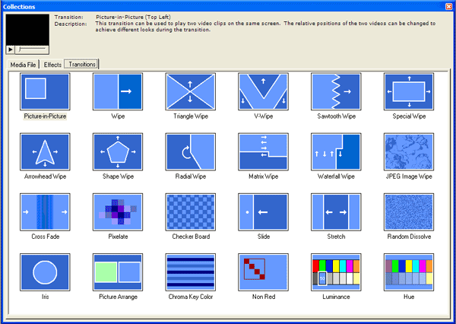
การกวาดภาพ

Slide 17
มุมกล้อง Camera Angle
เมื่อผู้กำกับฯ ถ่ายทำฉาก จะทำโดยเริ่มจากตำแหน่งต่าง ๆ (มุมกล้อง) และจากตำแหน่งต่าง ๆ เหล่านี้ ผู้กำกับฯ จะให้ถ่ายช็อตหลาย ๆ ช็อต คำว่า “มุม” ถูกใช้เพื่ออธิบายตำแหน่งของกล้องเหล่านี้ซึ่งสัมพันธ์กับวัตถุหรือบุคคล

Slide 18
“มุมกล้อง”
“มุมกล้อง” เป็นหนึ่งส่วนสำคัญของการตัดต่อ หัวใจสำคัญคือแต่ละครั้งที่ cut หรือ mix จาก shot หนึ่งไปอีกช็อตหนึ่ง กล้องควรมีมุมที่แตกต่างไปจากช็อตก่อนหน้านี้

Slide 19
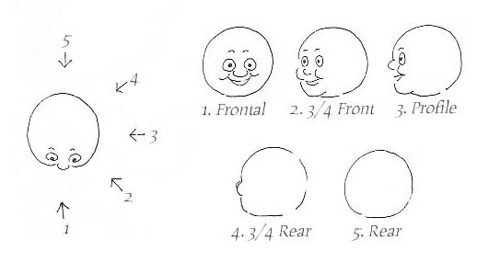
มุมกล้องแนวนอน Horizontal Camera Angle
จากภาพบุคคล ตำแหน่งของกล้องจะแตกต่างกันไป เรียกว่า “มุมกล้อง”

Slide 20
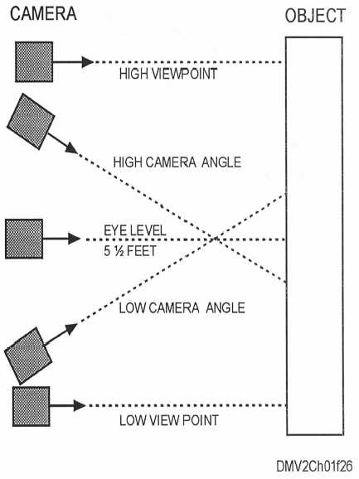
มุมกล้องแนวตั้ง Vertical Camera Angle
จากภาพวัตถุ ตำแหน่งของกล้องจะแตกต่างกันไป เรียกว่า “มุมกล้อง”

Slide 21
มุมกล้องแนวตั้ง Vertical Camera Angle
การปรับมุม ใช้มุมที่แตกต่างเพื่อสื่อข้อมูลเพิ่มขึ้น
ใช้ระดับสายตาที่แตกต่างกันไปเพื่อความต่างอย่างน่าสนใจ
ถ่ายจากระดับความสูงที่ต่างกัน การถ่ายภาพมุมสูงจะให้ภาพฝูงชนที่น่าสนใจ การถ่ายภาพมุมต่ำติดพื้นจะให้อารมณ์ของเหตุการณ์ เช่น เมื่อรถแล่นผ่าน

Slide 22
มุมกล้องแนวตั้ง Vertical Camera Angle
Point of View แทนสายตา
การถ่ายการสัมภาษณ์ การถ่ายแบบมองขึ้นจะให้ความรู้สึกเคารพนับถือ
การถ่ายแบบมองต่ำ ทำให้ลดฐานะ หรือทำให้ดูเล็กลง
การถ่ายแบบมองตรง ถ้าไม่รู้จะถ่ายแบบใด ให้มองตรงเข้าไปในตาผู้แสดง

Slide 23
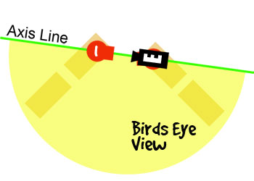
Axis Line

Slide 24
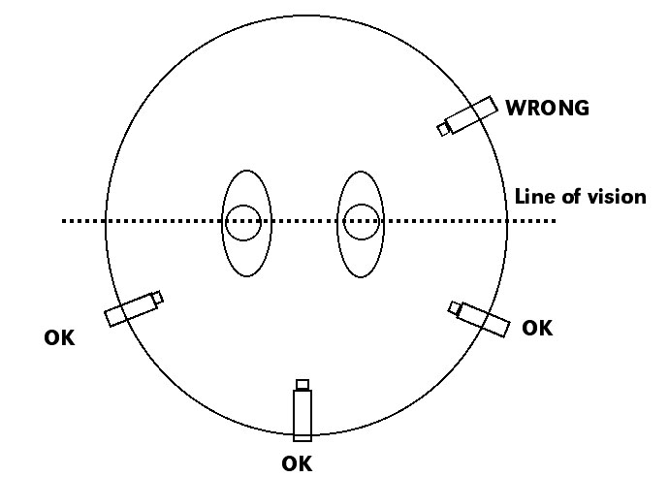
Axis Line

Slide 25
Axis Line
กฎของเส้นทำให้การถ่ายทำดีขึ้น
จินตนาการเส้นระหว่างนักแสดง อยู่อยู่ฝั่งใดฝั่งหนึ่งเสมอ
รักษาฝั่งของเส้น เช่นเดียวกับการถ่ายกีฬาในสนาม

Slide 26
Axis Line
การข้ามเส้นทำให้เกิดความสับสน
ในการถ่ายคอนเสิร์ตบนเวที การข้ามเส้นสามารถทำได้เพราะคนดูจะหันเข้าหาเวทีตลอดเวลา
การถ่ายคนคุยกัน หากข้ามเส้นจะทำให้คนทั้งสองหันหน้าไปทางเดียวกัน ดูเหมือนว่าไม่ได้หันหน้าเข้าหากัน

Slide 27
ขนาดภาพ
ฉากมักจะเริ่มต้นด้วยภาพขนาดไกล
ใช้ขนาดภาพที่หลากหลายเพื่อสื่อสาร

Slide 28
Establishing Shot
ภาพมุมสูง ขนาดไกลมาก ใช้ในการเปิดเรื่อง ให้เห็นสถานที่ บรรยากาศ

Slide 29
Bird Eye View Shot
ภาพมุมสูงเหมือนนกมอง อาจเป็นมุมเหนือศีรษะ เห็นบรรยากาศขนาดกว้าง นิยมใช้เป็นEstablishing Shot

Slide 30
Very Long Shot (VLS)
ภาพขนาดไกลมาก เห็นบุคคลและบรรยากาศรอบตัว

Slide 31
Long Shot (LS)
ภาพขนาดไกล เห็นบุคคลเต็มตัว เห็นบรรยากาศไม่มากนัก

Slide 32
Medium Shot (MS)
ภาพขนาดกลาง เห็นบุคคลครึ่งตัว ประมาณเอวขึ้นไป
ภาพขนาดกลางใช้ต่อจากภาพขนาดไกล แสดงให้เห็นรายละเอียดของการแสดง

Slide 33
Close up Shot (CU)
ภาพขนาดใกล้ เห็นบุคคลเต็มหน้า ประมาณบ่าหรือไหล่ขึ้นไป
ภาพขนาดใกล้ให้ข้อมูลเพิ่มเติม หรือพุ่งความสนใจมายังผู้แสดงคนใดคนหนึ่ง

Slide 34
Extreme Close up Shot (ECU)
ภาพขนาดใกล้มาก
ใช้การซูมเพื่อเน้นเฉพาะส่วน เช่น มือ หน้า ดอกไม้

Slide 35
1-Shot (ECU)
ภาพบุคคลคนเดียวในฉาก

Slide 36
2-Shot (ECU)
ภาพบุคคลสองคนในฉาก

Slide 37
Over Shoulder Shot (OS)
ถ่ายผ่านไหล่ในการสัมภาษณ์ ให้เห็นว่าคนสองคนอยู่ในฉากเดียวกัน

Slide 38
เฟรมหรือกรอบภาพ (Frame)
เฟรม คือสิ่งที่เรามองผ่านช่องมองภาพหรือหน้าจอแอลซีดี เฟรมมีผลกับเรื่องราวที่นำเสนอ
ฉากหน้า อยู่เบื้องหน้าการแสดง
ฉากหลัง เพื่อสื่อสารสิ่งที่เกิดขึ้นเบื้องหน้า
พื้นที่ส่วนกลาง อยู่ตรงกลางเฟรมภาพ เป็นจุดสนใจ

Slide 39
การเคลื่อนกล้อง
Camera Movement

Slide 40
การเคลื่อนกล้องโดยกล้องอยู่กับที่บนขาตั้ง
Pan การหันกล้องไปซ้ายหรือขวา
Tilt การหันกล้องขึ้นหรือลง
ดึงโฟกัส โดยใช้การโฟกัสด้วยมือ เช่นทำให้ฉากหน้าเบลอ (ออกนอกโฟกัส) เพื่อเน้นตรงกลางหรือฉากหลัง

Slide 41
การซูม
ใช้ซูมเพื่อดึงภาพเข้ามาใกล้ หรือเน้นจุดสนใจ
Crash Zoom การซูมเข้าหรือออกอย่างรวดเร็ว ทดสอบก่อนถ่ายจริง เพื่อจับภาพไปยังสิ่งที่ต้องการ

Slide 42
การเคลื่อนกล้องโดยกล้องเคลื่อนที่
Track คือการเคลื่อนกล้องเพื่อรักษาวัตถุไว้ในกรอบภาพ ในขณะที่วัตถุกำลังเคลื่อนที่
Dolly การเคลื่อนกล้องบนรางเข้าหาหรือออกจากวัตถุ

Slide 43
THE END
Notes:
1

